Slide 1
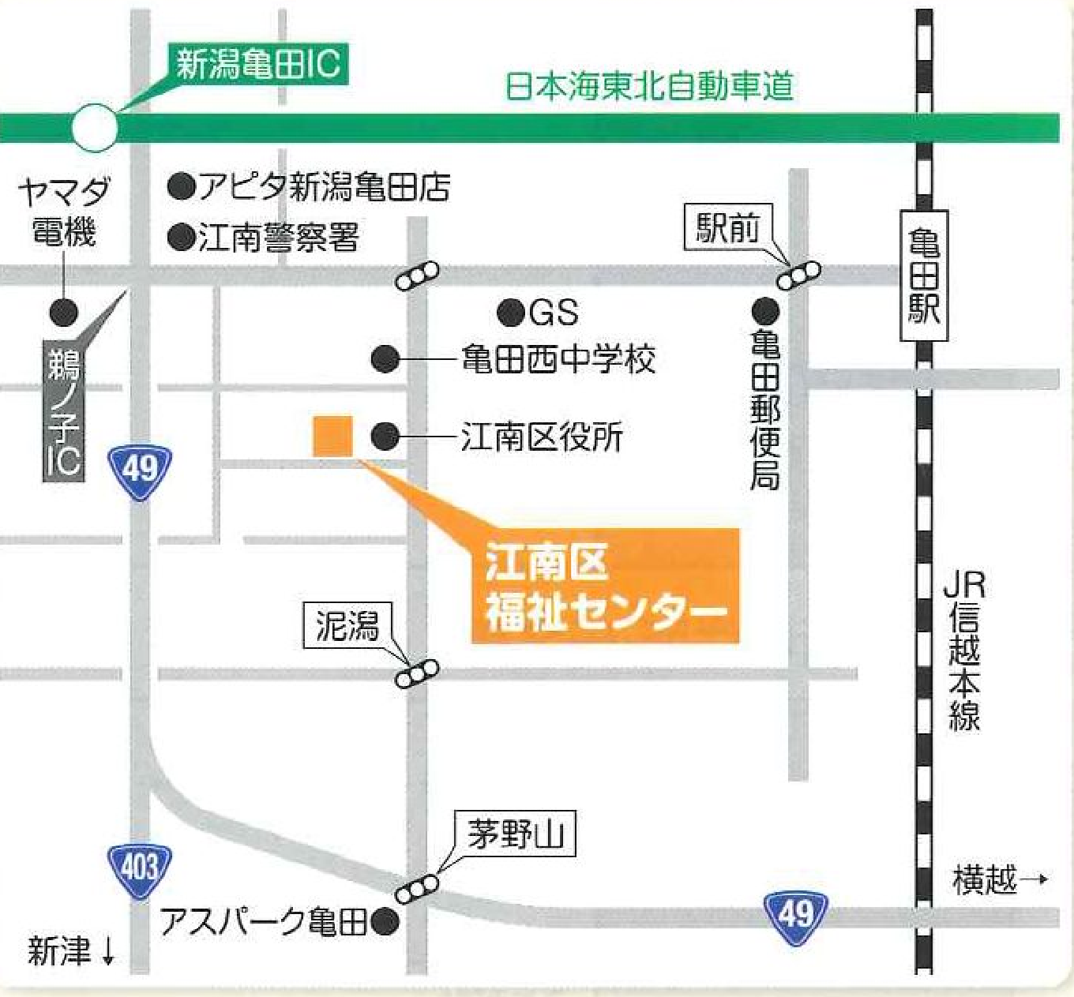
ほのぼの江南
令和6年度開催日程
毎月第２水曜日の
10時から16時まで
定期的に開催します。
ほのぼの江南って？
ひきこもりや不登校など生きづらさを抱え、社会とつながることに不安を感じている方、人とのコミュニケーションが苦手な方のための安心して自由に過ごせる居場所です。
申し込みは必要ありません。お気軽に参加ください。
★日 時 毎月第２水曜日 １０時～１６時
（裏面の日程表をご確認ください）
★会 場 江南区福祉センターきらとぴあ
２階会議室（江南区泉町３－３－３）
★参加費 無料
★内 容 おしゃべりをしたり、お茶を飲んだり
のんびりぼーっとしたり、
自分のやりたいことをして過ごせる場所です。
★申込み 必要ありません。当日直接会場へお越しください。
見学も可能です。詳しい内容は下記にお問い合わせください。
主催：コアメンバー+江南区社会福祉協議会（江南区泉町3-3-3）
電話：025-250-7743 FAX：025-250-7761
Mail：v-kounanku@syakyoｰniigatacity.or.jp

Slide 2
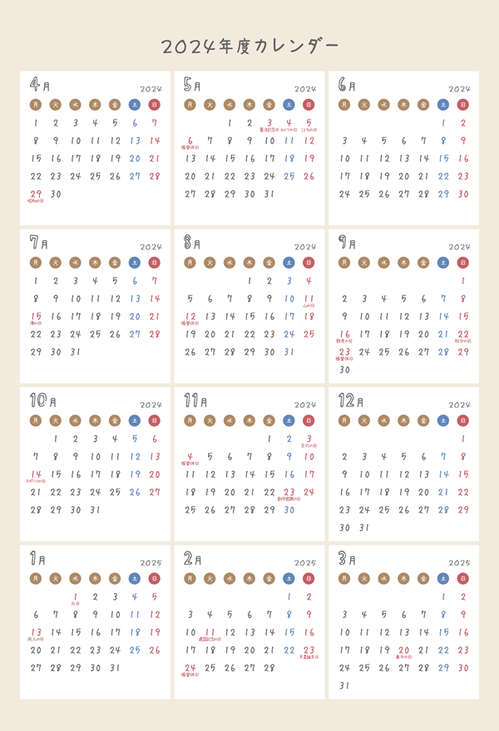
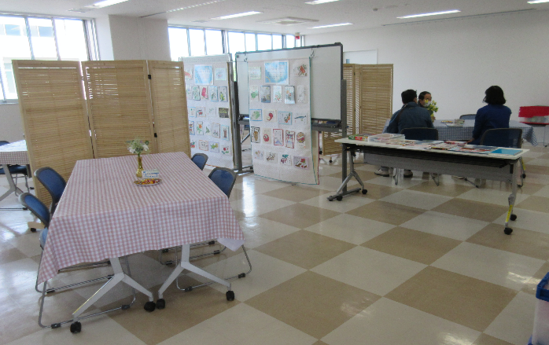
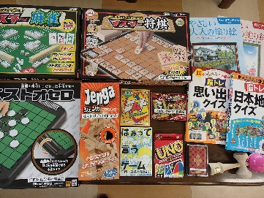
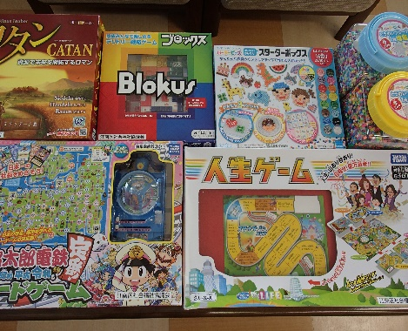
令和6年度 ほのぼの江南 は毎月第２水曜日の開催です
レクリエーション
用品も多数あります
居場所の様子

